Slide 1
Practica Equipo 3

Slide 2
Objetivos Generales
Conocer sensores para el calculo del posicionamiento angular.
Integrar los conocimientos de programación con los que se cuentan previamente.
Hacer uso de conceptos básicos de circuitos.

Slide 3
Objetivos Especificos
Conectar un sensor hall al arduino para la detección de campos magneticos.
Utilizar un motor para simular el movimiento angular.
Generar programáticamente el conteo de los momentos sensados

Slide 4
Descripción
Utilizar un sensor Hall para determinar la velocidad angular a través de un disco conectado al motor de 5V, el disco contendrá 2 imanes colocados de manera opuesta uno a otro, esto con la intención de que una vez que gire el disco, el sensor sea capaz de contabilizar el campo magnético y ejecutar la interrupción adecuada para hacer el calculo de velocidad angular.

Slide 5
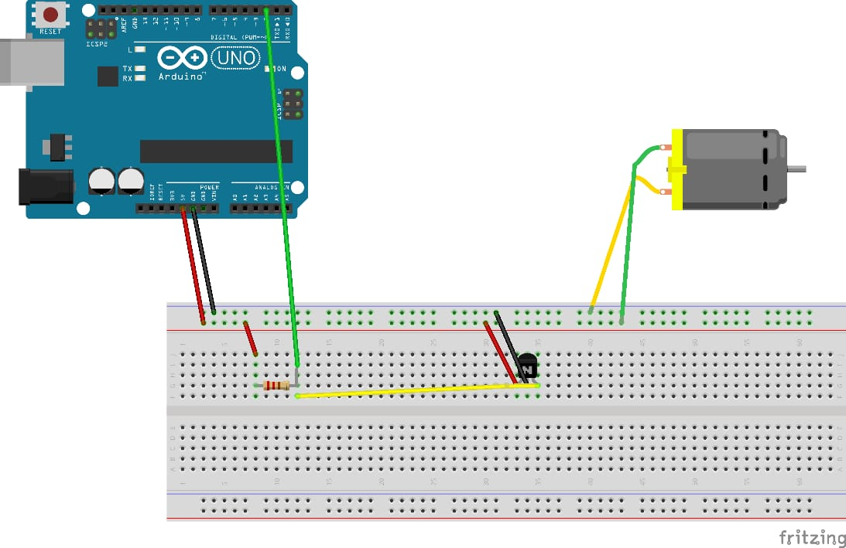
Diagrama

